Slide 1

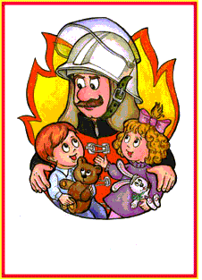
Пожарная безопасность на предприятии
Презентация
ТОО «АСС Қорған»

Slide 2
- Закон Республики Казахстан «О гражданской защите» №188 от 11.04.2014 г., Глава 12. ОБЕСПЕЧЕНИЕ ПОЖАРНОЙ БЕЗОПАСНОСТИ
Статья 60. Система обеспечения пожарной безопасности в Республике Казахстан
1. Система обеспечения пожарной безопасности в Республике Казахстан - это совокупность экономических, социальных, организационных, научно-технических и правовых мер, а также сил и технических средств противопожарной службы, направленных на предотвращение пожара и вреда (ущерба) от него.

Slide 3
Права и обязанности граждан в области пожарной безопасности
Граждане обязаны:
соблюдать требования пожарной безопасности;
иметь в помещениях и строениях, находящихся в их собственности (пользовании), первичные средства тушения пожаров и противопожарный инвентарь в соответствии с правилами пожарной безопасности ;
при обнаружении пожаров немедленно уведомлять о них противопожарную службу;
до прибытия противопожарной службы принимать посильные меры по спасению людей, имущества и тушению пожаров;
оказывать содействие противопожарной службе при тушении пожаров;
выполнять предписания, постановления и иные законные требования должностных лиц государственного пожарного контроля;
Руководители организации обязаны:
соблюдать требования пожарной безопасности, а также выполнять предписания, постановления и иные законные требования должностных лиц противопожарной службы;
разрабатывать и осуществлять меры по обеспечению пожарной безопасности;
проводить противопожарную пропаганду, а также обучать своих работников мерам пожарной безопасности;
включать в коллективный договор (соглашение) вопросы пожарной безопасности;
содержать в исправном состоянии системы и средства противопожарной защиты, включая первичные средства тушения пожаров, не допускать их использования не по назначению;
Юридические и физические лица за нарушение требований пожарной безопасности, а также за иные правонарушения в области пожарной безопасности могут быть привлечены к дисциплинарной, административной или уголовной ответственности в соответствии с действующим законодательством.

Slide 4
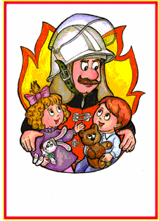
Пособие для работника
Правила пожарной безопасности
ЧТО ДЕЛАТЬ В СЛУЧАЕ ПОЖАРА на предприятии
Первое, что надо сделать - это закрыть дверь того помещения, где горит огонь. Если вы увидите горящее помещение через окно, не пытайтесь войти в это помещение. Открытая дверь не только выпустит дым и помешает эвакуации, внезапное поступление дополнительного воздуха может привести к распространению пожара с большей скоростью.
Следует немедленно поднять тревогу, громко крича о пожаре. Сообщить о пожаре по номеру 101 и принять меры по немедленной эвакуации всех людей из здания. Все обязаны явиться к заранее согласованному сборному пункту, где должна быть произведена перекличка для того, чтобы выяснить, все ли эвакуировались из здания.

Slide 5
По прибытии противопожарной службы в первую очередь нужно знать следующее:
В каком помещении пожар.
Все ли эвакуированы.
Порядок эвакуации при пожаре:
Тревога.
Вызов противопожарной службы.
Эвакуация.
Сбор.
Перекличка.
ТРЕВОГА.
Любое лицо при обнаружении пожара должен без колебаний поднять тревогу о пожаре.
ВЫЗОВ Противопожарной службы по тел 101.
О любом возникновении пожара, даже самого небольшого, или же о подозрении на пожар нужно немедленно сообщить в противопожарную службу наиболее быстрым способом.

Slide 6
ЭВАКУАЦИЯ.
Услышав тревогу, согласно плана эвакуации покинуть помещение и идти к сборному пункту. Необходимо закрывать двери по пути эвакуации, которыми больше никто не будет пользоваться.
СБОР.
Место сбора должно быть заранее согласовано.
Придя на место сбора, каждый или группа людей должны занять определенное место и находиться там, не расходясь.
ПЕРЕКЛИЧКА.
Немедленно по прибытии на место сбора должна быть проведена перекличка.

Slide 7
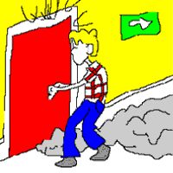
Правила поведения при пожаре
Правило №1
ЗАКРОЙТЕ ВСЕ ДВЕРИ ПО ПУТИ - ЭТИМ ВЫ ПРЕГРАДИТЕ ДОРОГУ ОГНЮ. (ЗАКРЫТАЯ ДВЕРЬ ЗАДЕРЖИВАЕТ ПОЖАР НА 15 МИНУТ.)

Slide 8
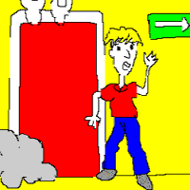
Правило №2
УБЕГАЯ ОТ ПОЖАРА, ПРЕДУПРЕДИТЕ О НЕМ
ВСЕХ. (НИЧЕГО НЕ ИЩИТЕ, УХОДИТЕ СКОРЕЕ ОТ ОГНЯ.)

Slide 9

Правило №3
СООБЩИТЕ РУКОВОДИТЕЛЮ О ПОЖАРЕ
р
О ПОЖАРЕ

Slide 10

Правило №4
ЭВАКУИРУЙТЕСЬ В БЕЗОПАСНОЕ МЕСТО!

Slide 11
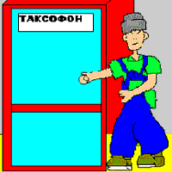
Правило №5
ПОЗВОНИТЕ В ПРОТИВОПОЖАРНУЮ СЛУЖБУ НАБЕРИТЕ 101 И ЧЕТКО СООБЩИТЕ АДРЕС.

Slide 12
Правило №6
НЕ ВХОДИТЕ НАЗАД –
ВЫ МОЖЕТЕ
СГОРЕТЬ ПО
ПУТИ!

Slide 13
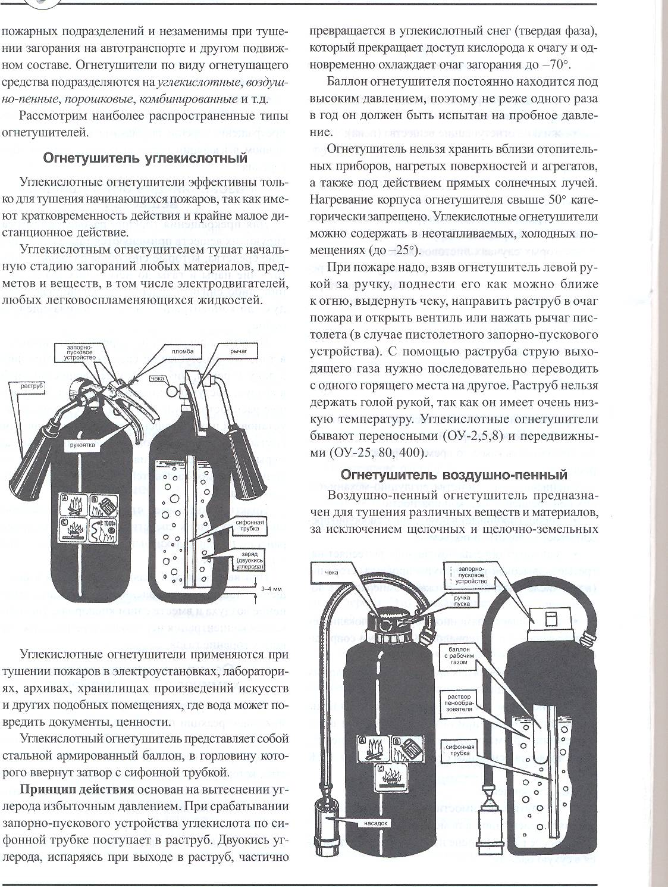

Slide 14
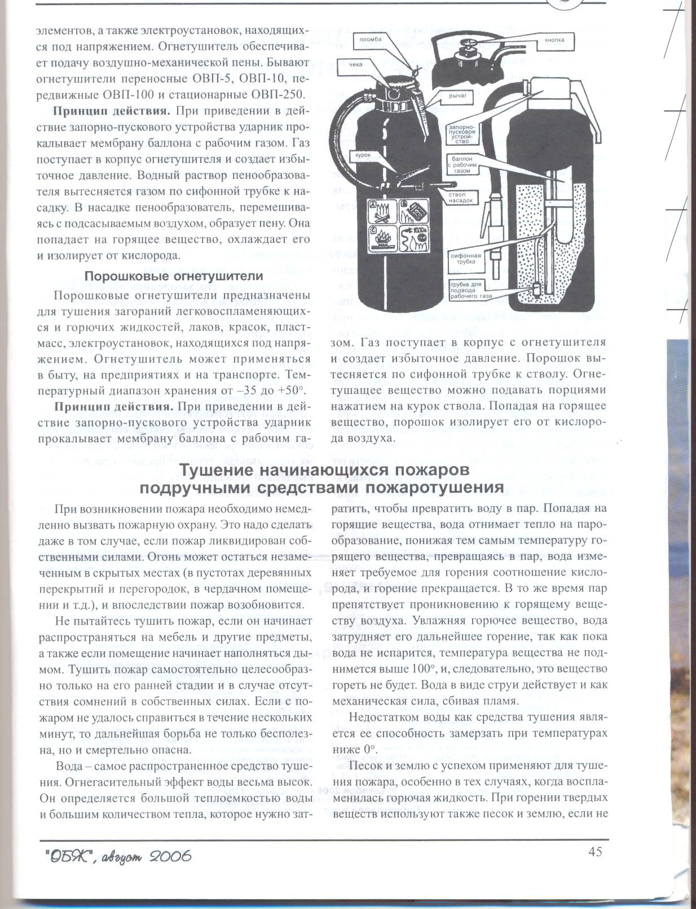

Slide 16
Нормативные документы РК по пожарной безопасности
Закон Республики Казахстан "О гражданской защите" от 11.04.2014г. . "Правила обучения работников организаций и населения мерам пожарной безопасности и требования к содержанию учебных программ по обучению мерам пожарной безопасности" приказ МЧС РК №276 от 9 июня 2014г , Приказ МВД РК №777 от 15 сентября 2015г. « О внесении изменений в приказ МЧС РК № 276 от 09.06. 2014г.» Правила пожарной безопасности в РК ,утвержденные Постановлением Правительства РК от 09.10.2014г. №1077. Технические регламенты № 14 от 16.01.2009г. « Общие требования к пожарной безопасности», №16 от 16.01.2009г. « Требования к безопасности пожарной техники для защиты объектов», а также инструкции и иные нормативно-правовые акты РК содержащие требования пожарной безопасности.

Slide 17
Знайте и соблюдайте
правила
пожарной безопасности!!!

